Slide 1
Měření v terénu
Školící kurz pro získání oprávnění podle předpisu ZAM1
Hana Hrabcová
SŽG
Stav k 1. 7. 2024

Slide 2
Obsah prezentace:
Pojem „rozchodka“.
Měření osy koleje a výhybky.
Obecně platné zásady pro měření.
Měření dalších objektů:
3D
Kolejnicové dilatační zařízení
Návěstidla ETCS
Balíza kontra MIB
Diagnostický systém ASDEK
Kabely a kabelové objekty.

Slide 3
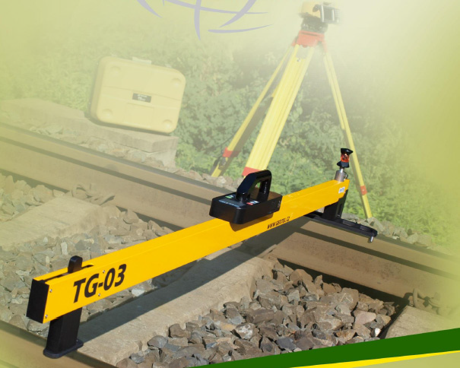
Pojem „rozchodka“ při měření pro PPK
Ruční digitální rozchodka s automatizovaným záznamem rozchodu a převýšení, používaná u měření pro projekt PPK:
Osa koleje: „...vzdálená o polovinu hodnoty normálního rozchodu koleje od vnějšího kolejnicového pásu...“.

Slide 4
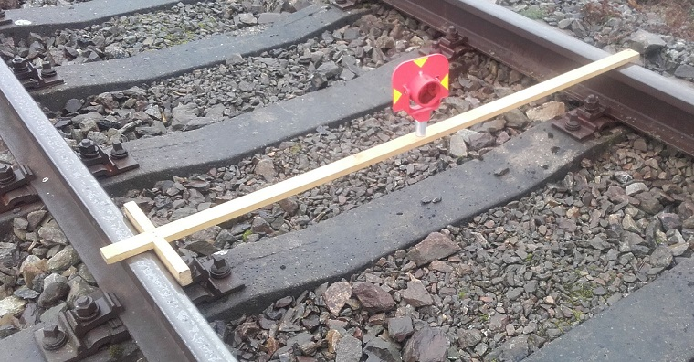
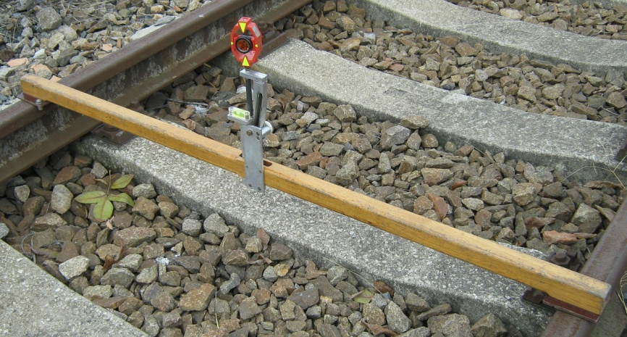
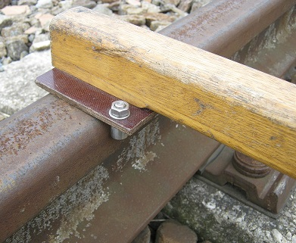
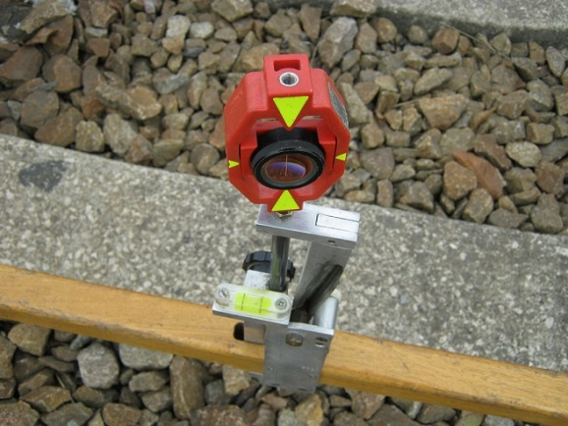
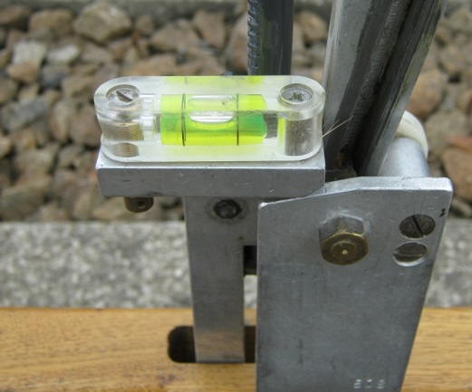
Pojem „rozchodka“ při mapování
jednoduchá dřevěná pomůcka – „klacek“
propracovanější varianta – i výška nepřevýšeného kol.pásu
Musí být odizolovaná!

Slide 5
Měření osy koleje – 1. část
Předem získat poloměry oblouků a charakteristické body koleje.
Měřit obvykle pomocí rozchodky.
V oblouku a přechodnici přirážet rozchodku k pojížděné hraně vnějšího kolejnicového pásu.
Výšku určovat k temeni kolejnice, v oblouku a přechodnici k TK nepřevýšeného pásu.
V každém dílčím oblouku s převýšením kolejnicových pásů určit alespoň na třech místech jejich převýšení.
Uvést metodu zaměření osy koleje a určení její výšky do TZ.
Úseky dokladované podle M20/MP004 musí být uvedeny v TZ.
Řešení přechodu mezi stávajícím a upravovaným úsekem koleje.

Slide 6
Měření osy koleje – 2. část
Maximální vzdálenost měřených bodů v ose koleje:
v přímé, oblouku a přechodnici o poloměru R > 500 m musí být do 25 m.
V oblouku a přechodnici 190 m ≤ R ≤ 500 m do 12,5 m.
V oblouku a přechodnici o R < 190 m do 10 m.
Dílčí oblouky a přechodnice - minimálně tři body v ose koleje.
Měřit také v charakteristických bodech koleje, proti zajišťovacím značkám, do/z tunelu, pod most a silniční nadjezd, kraj přejezdu/přechodu, prohlídkové jámy, železničního mostu, nad osou propustku.
Další liniové prvky:
Zvýšená přesnost - obvykle v profilech s osou koleje.
Standardní přesnost - obvykle v profilech po max.25 m plus změny; kolejové lože a drátovod (v přímé) obvykle co druhý profil.
Volné body terénu – obvykle po 50 m.

Slide 7
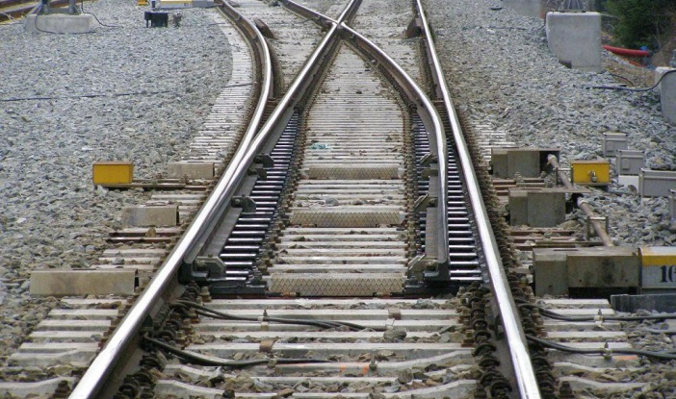
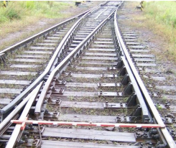
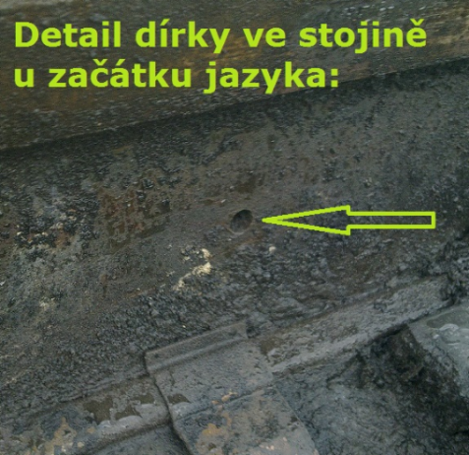
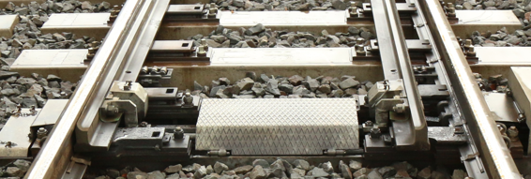
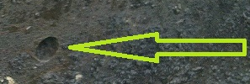
Měření výhybky základní informace:
Měřit na rozchodku v ose koleje, ve výšce nepřevýšeného kolejnicového pásu.
Měřit: v místě svaru/styku před hrotem jazyka, začátek hrotu jazyka, body ve větvích výhybky, v místě svaru/styku za srdcovkou v obou větvích.
Počet bodů ve větvích závisí na poloměru oblouku a délce větví. Minimálně se měří dva body v každé větvi, přičemž je potřeba dodržovat maximální povolenou délku v oblouku a v přímé.
U výhybek S49, R65 a UIC60 měřit ZJ v úrovni dírky ve stojině, která určuje správnou polohu jazyka (Předpis S3 díl IX).

Slide 8
Části výhybky, srdcovka, přídržnice

Slide 9
Měření výhybky – stavěcí zařízení
V terénu zjistit číslo výhybky a polohu výměníku.

Slide 10
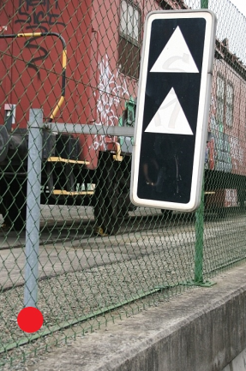
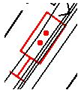
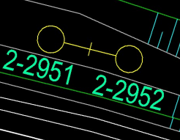
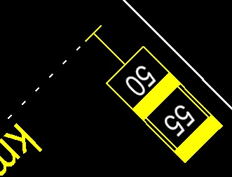
Obecně platné zásady měření tyčových nebo stožárových návěstidel
Jedním bodem polohově ve své ose, výškově na patce/terénu.
Pokud délka ani šířka patky nepřesahuje 50 cm = poloha návěstidla se měří ve výšce terénu.
Zákres natočit podle směru jízdy, pro který platí.

Slide 11
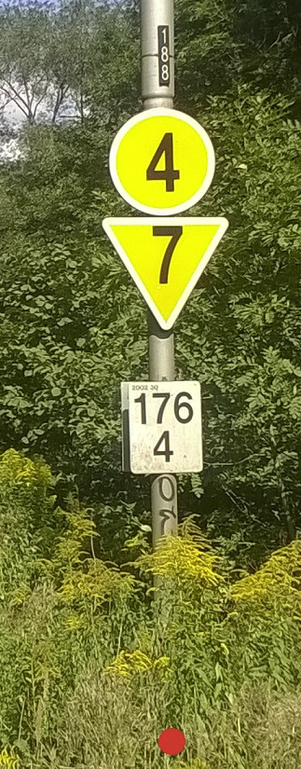
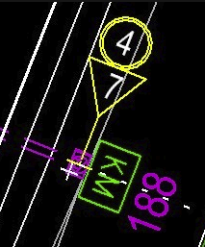
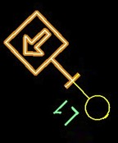
Obecně platné zásady měření návěstidel upevněných na trakčních podpěrách
Značku návěstidla umístit na zaměřenou trakční podpěru.
Zákres natočit podle směru jízdy, pro který platí.

Slide 12
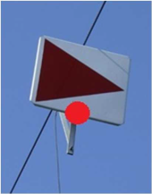
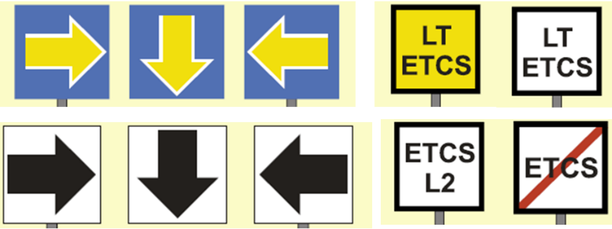
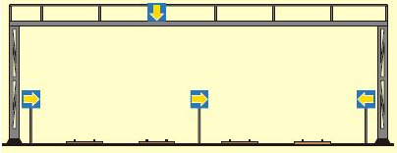
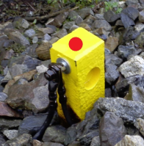
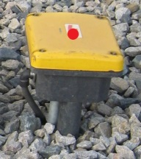
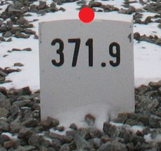
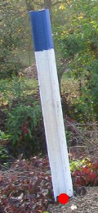
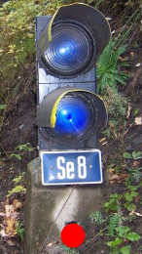
Obecně platné zásady měření návěstidel a objektů - pokračování
Návěstidla na trakčním vedení obvykle měřit jen pro DSPS.
Návěstidla pro ETCS měřit a kreslit vždy.
Přenosná návěstidla obvykle neměřit.
U předmětů do 0,5 m výšky - obvykle jedním bodem nahoře.
Vyšší předměty - obvykle v úrovni patky/terénu.

Slide 13
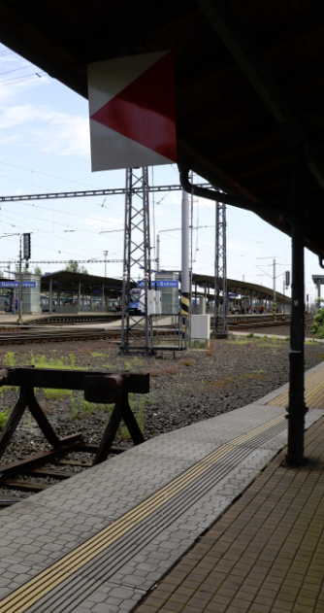
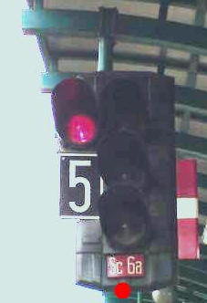
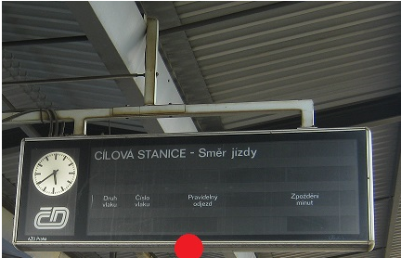
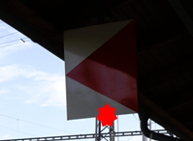
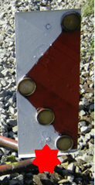
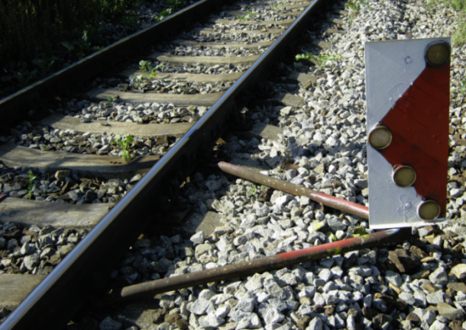
Měření netypicky upevněných návěstidel
Objekt upevněný pod zastřešením nástupiště:
Návěstidlo upevněné na kolejnici:

Slide 14
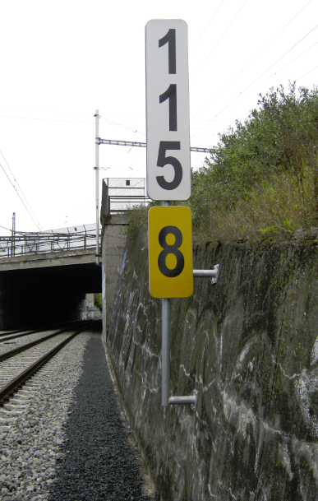
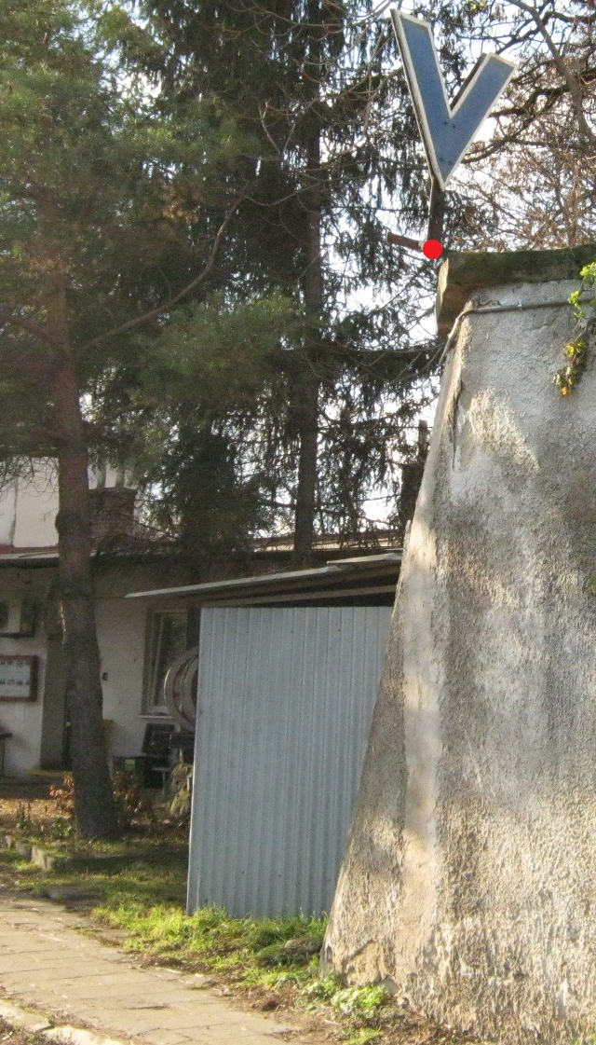
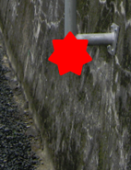
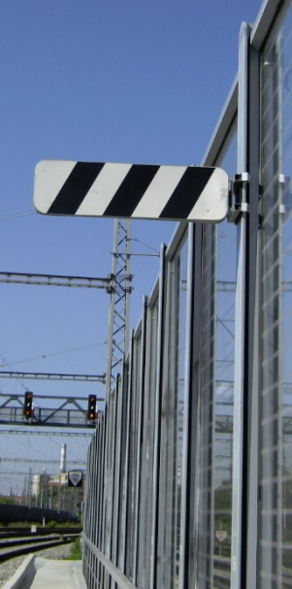
Měření netypicky upevněných návěstidel - pokračování
Upevnění na konzolu:
Upevnění zboku:

Slide 15
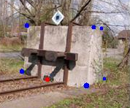
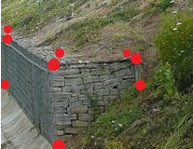
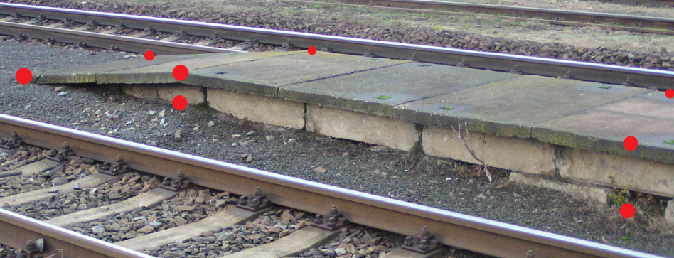
Měření dalších objektů
Mosty, lávky, tunely, propustky, podchody, rampy, betonová a zemní zarážedla, obvodové hrany schodiště, odvodnění apod. - 3D objekty.
Kabelové objekty – vysílače počítačů náprav, krabice u izolovaných styků, krabice odpojovačů, kolejové transformátory, přestavníky… měřit vždy.
Obvykle se neměří snímače polohy jazyků výhybek.
Obvod zastřešení měřit vždy nahoře.

Slide 16
Obecná pravidla měření:
Objekty ve vlastnictví SŽ je nutno měřit celé.
Pokud objekt (nepatřící SŽ) leží téměř celý v zájmovém území a za tuto hranici přesahuje max. o 30% své plochy, pak i tento objekt je nutno zaměřit celý. Ostatní objekty se měří pouze v prostoru zájmového území (odhadem kousek za jeho hranu).
Vyrovnání na svislice u 3D objektů je možné ale ne povinné. Pokud je použito, nesmí při něm docházet k deformaci skutečného stavu.
Při měření uvažovat o tom, jak budou data zpracována – např. nezapomenout zaměřit body potřebné pro rozdělení levelů.

Slide 17
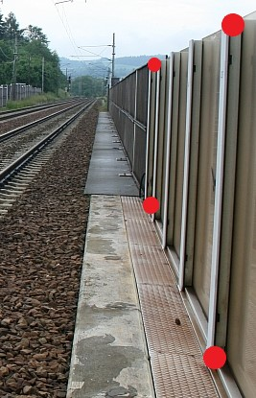
Protihluková zeď – změna ve způsobu měření a zákresu
Měřit spodek a vrch zdí (zohledňovat výškové skoky nahoře větší než 30 cm).
Kreslit spodek, boky i vrch linií příslušné protihlukové stěny (výsledkem je obvod v prostoru, tedy spojit body dole, bok, body nahoře, druhý bok; obvod může být poskládán z lomených čar nebo úseček podle potřeby kresliče).

Slide 18
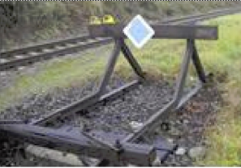
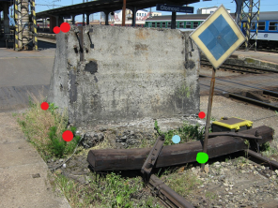
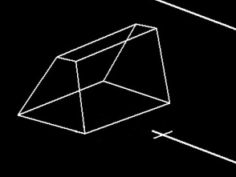
Příčný pražec u zarážedla
Měřit vždy, v ose koleje těsně
před příčným pražcem, ve výšce
temene nepřevýšeného
kolejnicového pásu..

Slide 19
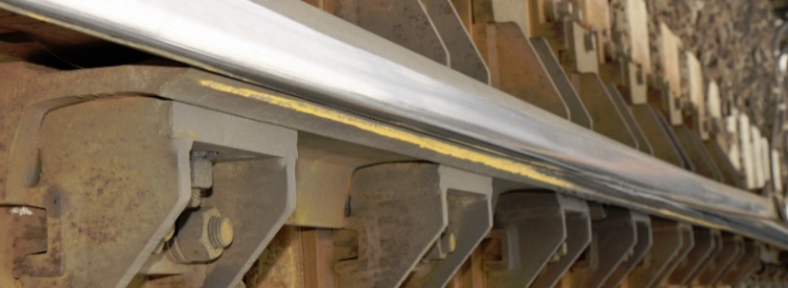
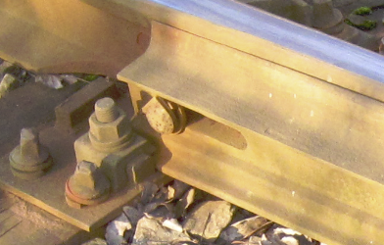
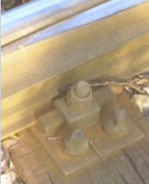
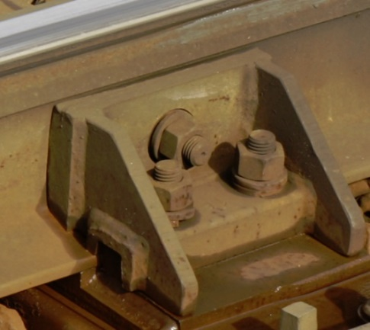
Kolejnicové dilatační zařízení = KDZ
Předpis S3 díl VIII:
jazyková a kolenová kolejnice
pohyblivý nebo pevný jazyk

Slide 20
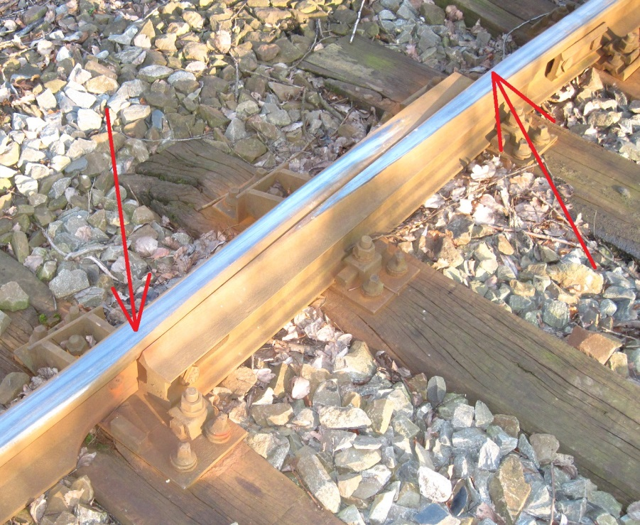
KDZ – měření a zákres
Změřit oba konce (jazykové a kolenové) kolejnice na rozchodku v ose koleje, výškově v nepřevýšeném kolejovém pásu.

Slide 21
Nevstřícné KDZ
U šikmých mostů.
Rozchodku umístit v úrovni levého kolejnicového pásu ve směru staničení.

Slide 22
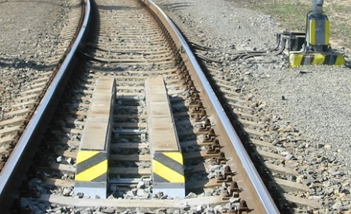
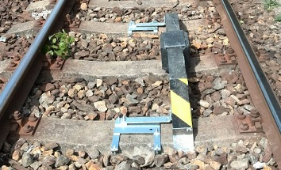
Balíza kontra MIB
Balíza = traťová/stacionární část vlakového zabezpečovače kratší než 1,01 m (DM 10104).
Magnetický informační bod – MIB-6, MIB-1 (DM 10315) – součást systému AVV = automatického vedení vlaku.

Slide 23
Diagnostický systém ASDEK
Bezdotykové snímání teploty ložisek, obručí kol, disků kotoučových brzd a nepravidelností na obvodu kola (plochá kola, nesouosost, nápeče apod.).
Fotokatalog - „Komplikovane utvary“.

Slide 24
Způsob měření nadzemních kabelů – základní informace
Klasické nadzemní vedení ve volné krajině:
Měřit v bodu závěsu nejnižšího kabelu na stožáru např. odrazem
od izolátoru obou krajních vodičů.
Pokud jsou vodiče polohově do 40 cm = zakreslit osou uprostřed,
ve výšce bodu závěsu.
Neřešit průhyby.
Volné kabely pod zastřešením nástupiště:
Nadzemní vedení pod zastřešením nástupiště v ochranném prvku užším než 80 cm včetně:
Nadzemní vedení pod zastřešením nástupiště v ochranném prvku širším než 80 cm:

Slide 25
Způsob měření podzemních kabelů – základní informace
Volné kabely uložené ve výkopu do šířky 80 cm:
Ochranný prvek do šířky 80 cm (včetně):
U ochranného prvku s šířkou nad 80 cm:
Pomocný soubor „Pomocne_rozlisovacky_a_zkratky“.

Slide 26
Kabelové skříně a rozvaděče: rozlišování zákresu podle popisu
G-DSPS – údaje ze stavby.
Mapování – přednostně podle popisu.

Slide 27
Zařízení pro osoby se zrakovým postižením
Měřit vždy.
Vysvětlivka:
HK = hlasový komunikátor

Slide 28
Děkuji za pozornost
Měření v terénu
Hana Hrabcová
SŽG
hrabcova@spravazeleznic.cz
© Správa železnic, státní organizace
Dlážděná 1003/7, 110 00 Praha 1
spravazeleznic.cz

